Slide 1
BÁO CÁO ĐỒ ÁN 2
THIẾT KẾ VÀ HIỆN THỰC MÔ HÌNH HỌC SÂU CHO BÀI TOÁN NHẬN DIỆN LỬA TRÊN FPGA DESIGN AND IMPLEMENTATION OF A DEEP LEARNING MODEL FOR FIRE DETECTION ON FPGA
GVHD: ThS. Trương Văn Cương
Tên Sinh viên : Nguyễn Anh Quốc

Slide 2
Nội dung báo cáo
1
Tổng quan đề tài
2
Thiết kế phần mềm
Copyrights 2024 CE-UIT. All Rights Reserved.
3
Thiết kế phần cứng
4
Kết luận và hướng phát triển
2

Slide 3
2
01
TỔNG QUAN ĐỀ TÀI
Copyrights 2024 CE-UIT. All Rights Reserved.

Slide 4
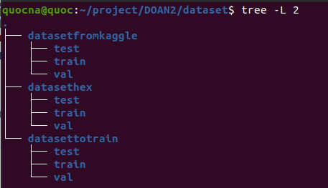
1. Tổng quan đề tài
Giới thiệu tổng quan về đề tài: Trong đề tài sẽ thừa kế và phát triển các khối trong một mạng CNN, thiết kế ra mô hình CNN bằng ngôn ngữ SystemVerilog có thể nhận diện đám cháy trên FPGA.
Copyrights 2024 CE-UIT. All Rights Reserved.
4

Slide 5
1. Tổng quan đề tài
Mục tiêu đề tài
Dựa trên dữ liệu đầu vào là ảnh có kích thước 128x128 với 3 kênh màu R,G,B và một kênh nhiệt, phân loại thành các tình huống không có lửa, nhiệt cao và không lửa nhiệt cao.
Có khả năng xử lí ở tốc độ 30 khung hình trên giây
Độ chính xác đạt trên 90%
Copyrights 2024 CE-UIT. All Rights Reserved.
5

Slide 6
5
02
THIẾT KẾ PHẦN MỀM
Copyrights 2024 CE-UIT. All Rights Reserved.

Slide 7
2. Thiết kế phần mềm
1. Chuẩn bị dataset
Bộ dataset đang được sử dụng đang có 2 class là có cháy và không có cháy. Sau khi thu thập dataset, resize data về 128x128@3.
Tạo ra một file dataset dạng hex để đưa lên mô hình. Cây dataset:
Copyrights 2024 CE-UIT. All Rights Reserved.
7

Slide 8
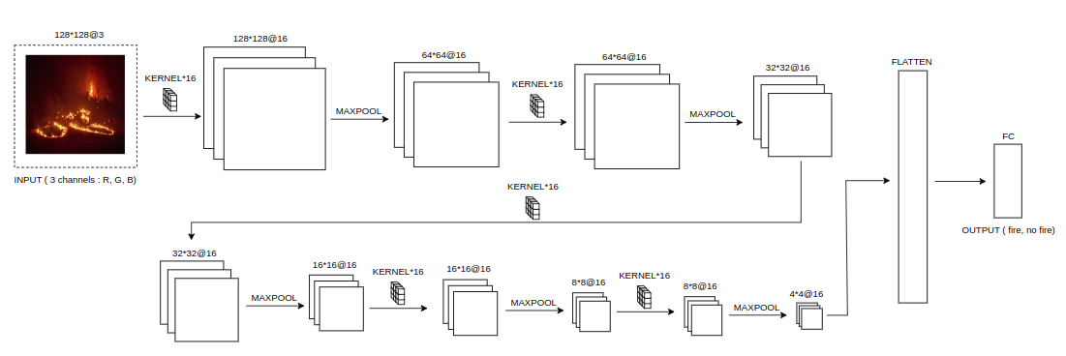
2. Thiết kế phần mềm
2. kiến trúc mô hình
Copyrights 2024 CE-UIT. All Rights Reserved.
7

Slide 9
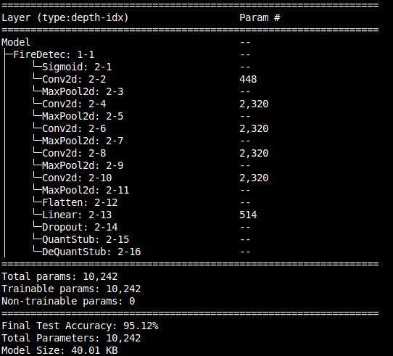
2. Thiết kế phần mềm
3. Huấn luyện mô hình
Sau khi huấn luyện, mô hình đạt độ chính xác 95.12%. Sử dụng 10,242 tham số. Kích thước mô hình là 40KB khi tham số ở dạng floating point 32bit.
Copyrights 2024 CE-UIT. All Rights Reserved.
8

Slide 10
2. Thiết kế phần mềm
3. Quantization mô hình
Quantization là kỹ thuật lưu trữ các tầng đặc trưng bằng các kiểu dữ liệu có độ chính xác nhỏ hơn (cụ thể là sử dụng int8 cho float32). Điều này cho phép thu gọn mô hình, tiết kiệm tài nguyên.
Sau khi quantize mô hình, độ chính xác của mô hình có giảm xuống 91.57% và kích thước mô hình giảm còn 24 KB.
Copyrights 2024 CE-UIT. All Rights Reserved.
9

Slide 11
2. Thiết kế phần mềm
4. So sánh
 | Độ chính xác (%) | Kích thước (KB)
FLOATING POINT 32 | 95.12 | 40
INT 8 | 91.57 | 24
Copyrights 2024 CE-UIT. All Rights Reserved.
10

Slide 12
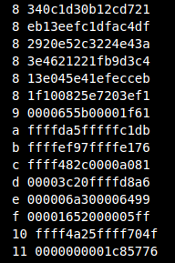
2. Thiết kế phần mềm
5. Trích xuất tham số
Weight
Mô hình trên phần cứng có độ rộng đường nạp tham số là 64 bit, nên trích ta sẽ trích tham số thành các hàng có độ rộng 64 bit tương ứng.
Weight : 8 bit
Bias : fixed point 16 bit (8 bit nguyên 8 bit thập phân)
Scale : fixed point 32 point (32 bit nguyên 32 bit thập phân)
Bias
Scale
Copyrights 2024 CE-UIT. All Rights Reserved.
11

Slide 13
12
03
THIẾT KẾ PHẦN CỨNG
Copyrights 2024 CE-UIT. All Rights Reserved.

Slide 14
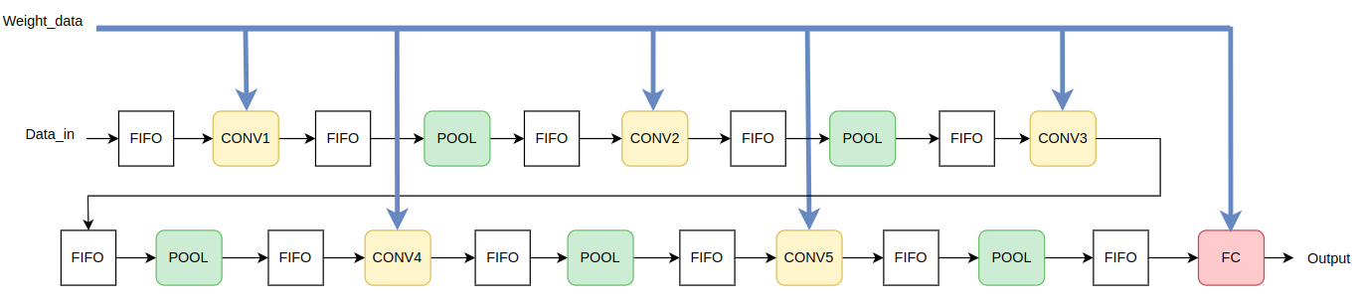
3. Thiết kế phần cứng
1. Kiến trúc trên FPGA
Dựa trên kiến trúc của phần mềm, ta sẽ có kiến trúc của mô hình trên FPGA như sau. Xen kẽ giữa các khối là các fifo để điều phối dữ liệu.
Copyrights 2024 CE-UIT. All Rights Reserved.
<number>

Slide 15
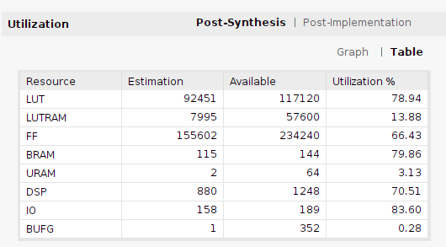
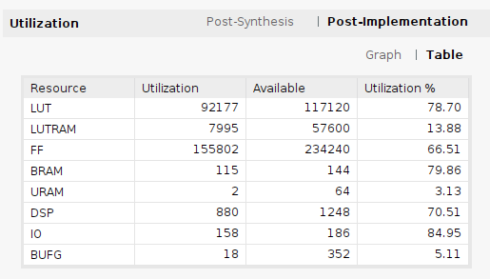
3. Thiết kế phần cứng
2. Synthesis và implementation
Copyrights 2024 CE-UIT. All Rights Reserved.
<number>

Slide 16
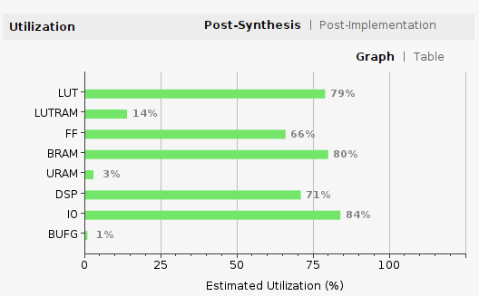
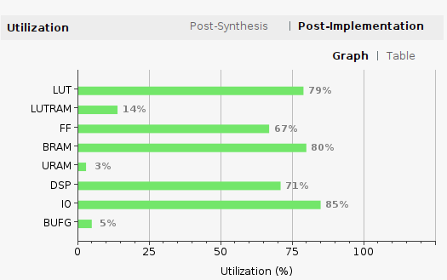
3. Thiết kế phần cứng
2. Synthesis và implementation
Copyrights 2024 CE-UIT. All Rights Reserved.
<number>

Slide 17
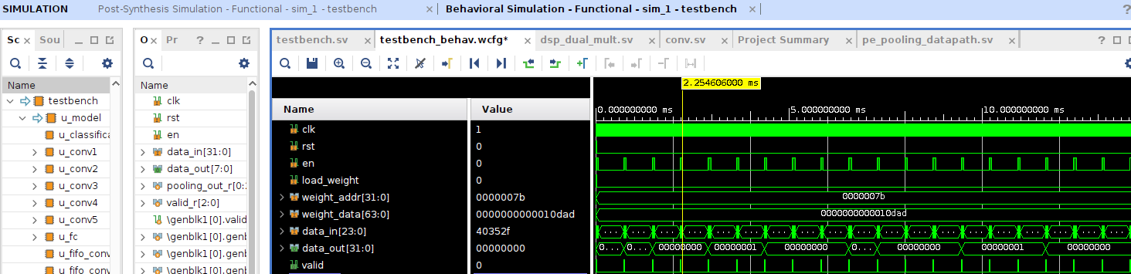
3. Thiết kế phần cứng
3. Chạy mô phỏng kiểm tra độ chính xác của mô hình
Chạy mô phỏng mức Behavioral simulation.
Copyrights 2024 CE-UIT. All Rights Reserved.
<number>

Slide 18
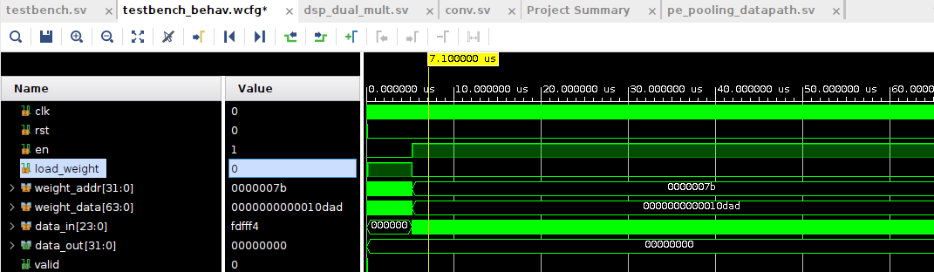
3. Thiết kế phần cứng
3. Chạy mô phỏng kiểm tra độ chính xác của mô hình
Chạy mô phỏng mức Behavioral simulation.
Copyrights 2024 CE-UIT. All Rights Reserved.
<number>

Slide 19
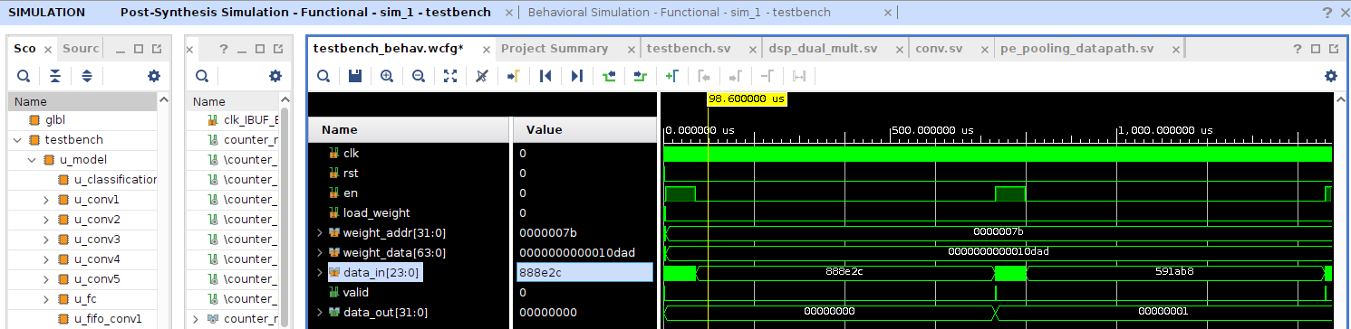
3. Thiết kế phần cứng
3. Chạy mô phỏng kiểm tra độ chính xác của mô hình
Chạy mô phỏng mức post-synthesis simulation
Copyrights 2024 CE-UIT. All Rights Reserved.
<number>

Slide 20
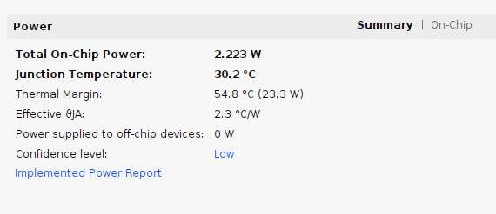
3. Thiết kế phần cứng
3. Chạy mô phỏng kiểm tra độ chính xác của mô hình
Dựa trên tập test, mô hình chạy mô phỏng trên phần cứng có độ chính xác 90.96%. Mô hình chạy với xung clock 250Mhz, một ảnh xử lí trong khoảng 727us. Điện năng tiêu thụ 2.223W
Copyrights 2024 CE-UIT. All Rights Reserved.
<number>

Slide 21
<number>
04
KẾT LUẬN VÀ HƯỚNG PHÁT TRIỂN CỦA ĐỀ TÀI
Copyrights 2024 CE-UIT. All Rights Reserved.

Slide 22
4. Kết luận và hướng phát triển của đề tài
Hiện tại, đề tài đã hoàn thiện
Thiết kế được lõi IP phân loại cháy trên nền tảng FPGA có khả năng nhận vào dữ liệu 3 kênh màu với kích thước 128x128 và phân loại thành nhóm có cháy và không cháy.
Mỗi tấm ảnh thực hiện trong khoảng 700us
Độ chính xác đạt 91.18%
Copyrights 2024 CE-UIT. All Rights Reserved.
<number>

Slide 23
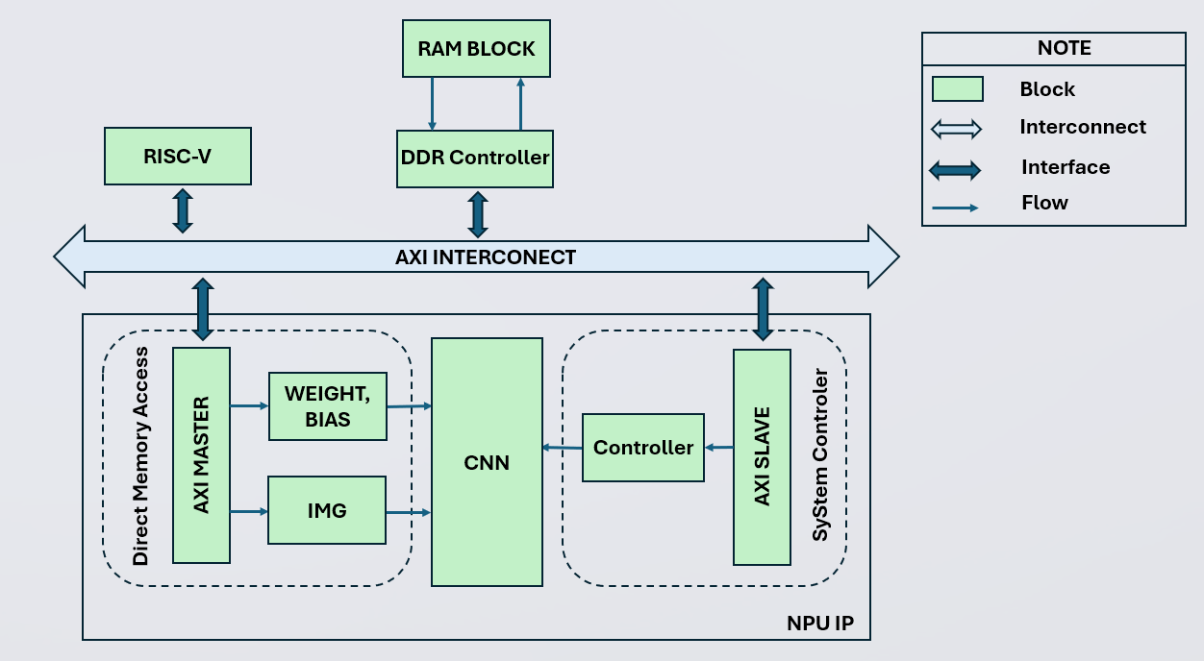
4. Kết luận và hướng phát triển của đề tài
Hướng phát triển:
Thêm kênh nhiệt vào data, mô hình sẽ có khả năng dự đoán có lửa, không lửa nhiệt cao và có lửa nhiệt cao
Đưa ip lên hệ thống SoC như đã thảo luận ở đầu kì học
Copyrights 2024 CE-UIT. All Rights Reserved.
<number>

